Slide 1
Mouterij van Roye Halle
Casestudy: van stadskanker tot huis van historie

Slide 2
Inhoudstafel:
1. Een kleine geschiedenis
2. Reconversie: 1001 plannen
3. Van archiefgebouw tot historisch huis ‘den ast’
4. Van mouterijmuseum naar industrieel belevenisparcours
5. Conclusie en financieel plaatje

Slide 3
1. Een kleine geschiedenis
1.1 Brouwen en mouten in Halle
15de eeuw: vroegste brouwerijen- mouterijen
19de eeuw: 8-tal brouwerijen- mouterijen in het stadscentrum
2 bewaard:
Mouterij - brouwerij Beeckman,
vandaag appartementen en het Huis van het Nederlands
Mouterij van Roye

Slide 4
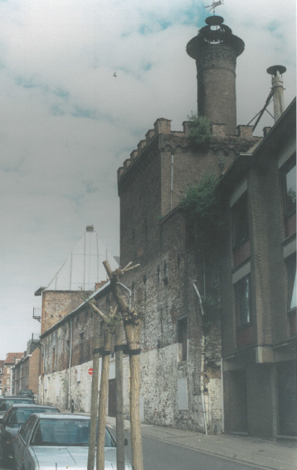
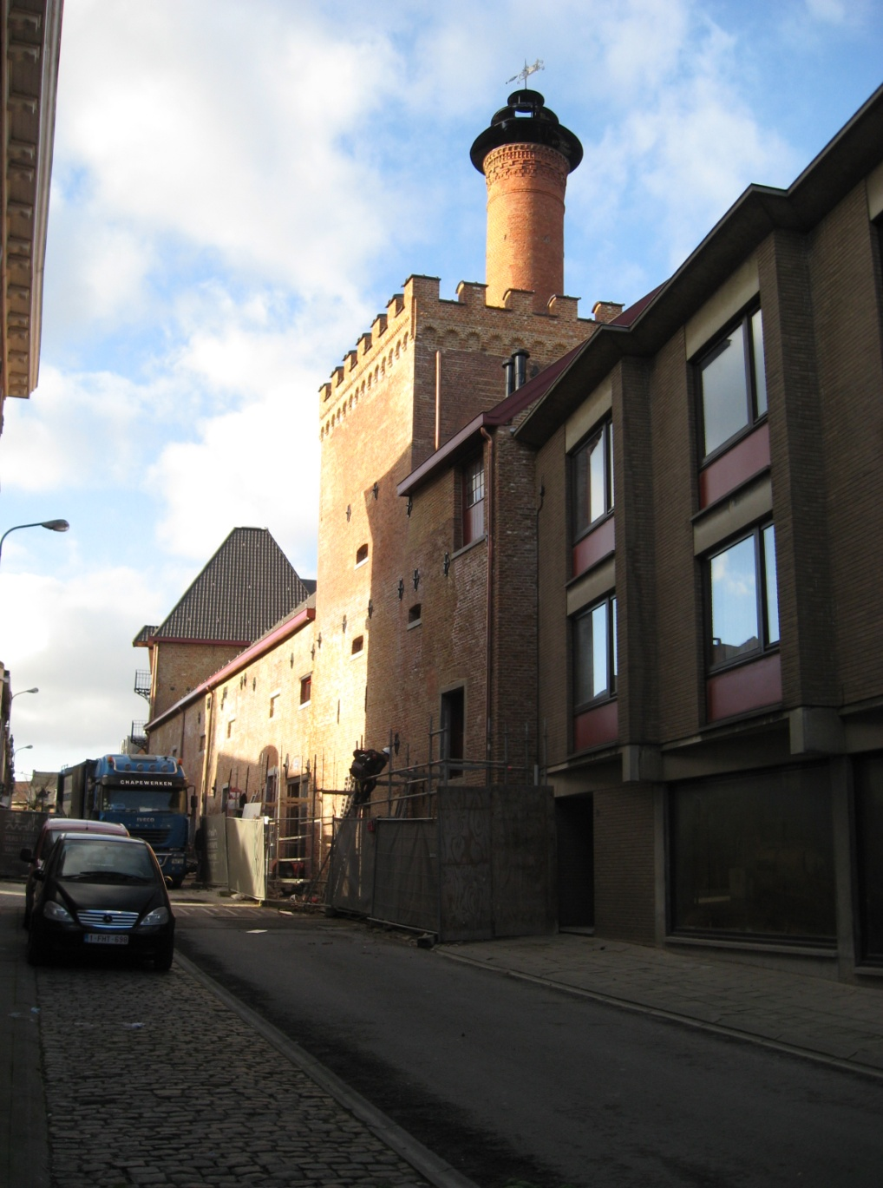
Voor restauratie, 2000
Na restauratie, 2014

Slide 5
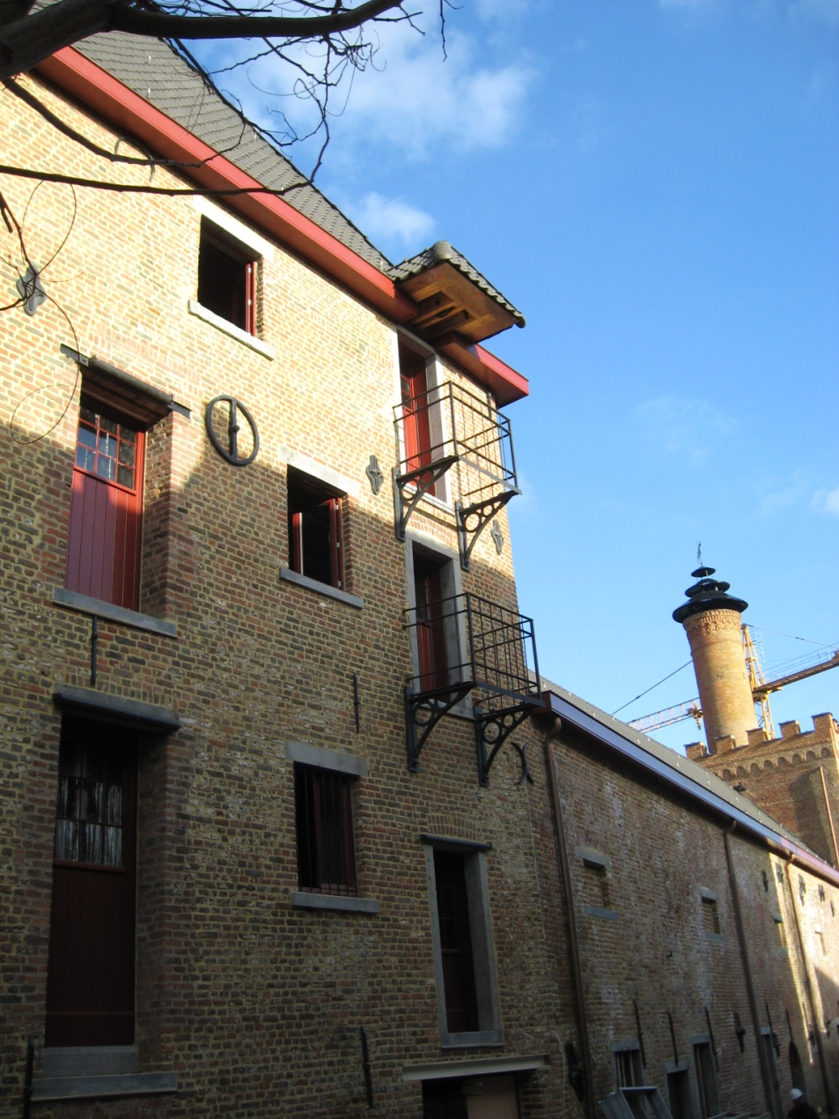
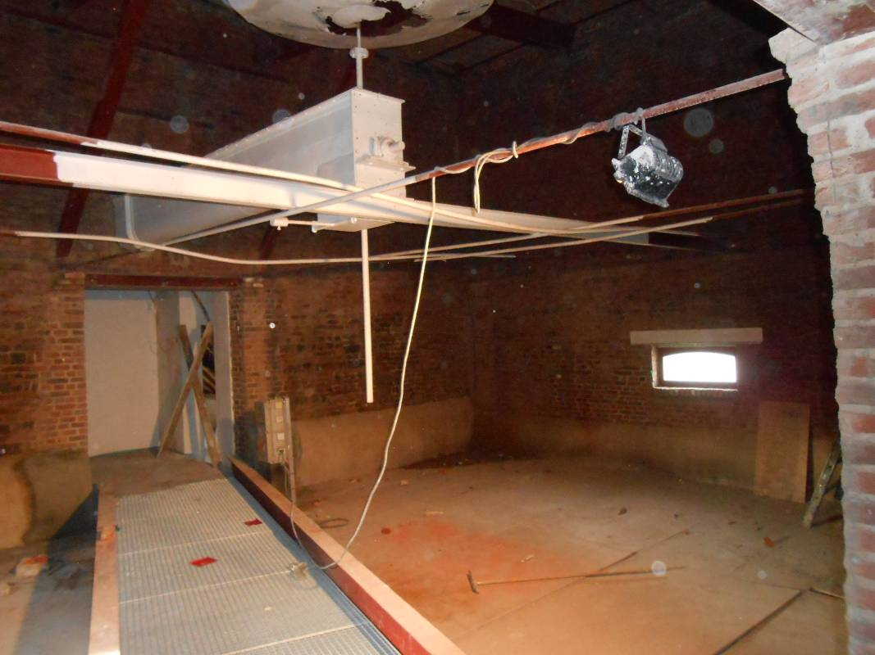
Afgedekte eestvloer
Detail: buitenzijde

Slide 6
1. Een kleine geschiedenis
1.2 Mouterij in de Meiboom
Oudste deel gebouw ca. 1780 (magazijn)
Eigenlijk gebruik al vanaf eind 19de eeuw
1894 - 1941: drastische wijziging uitzicht, afbraak gebouwen, oprichten oostelijke toren
Vanaf 1970: hinderlijk voor de buurt
1984: faillissement Mouterij
1989: afbraak verschillende gebouwen

Slide 7
Inplanting Mouterij –
resterende gebouwen
(schets T.V. Inge Sleutel –Pajo Plan architecten)
Detail:
briefhoofd mouterij van Roye (1911)

Slide 8
1. Een kleine geschiedenis
02/03/1993: bescherming overblijvend oudste gedeelte van de Mouterij
Reden: Zowel gebouw als bewaard gebleven onderdelen zijn illustratief voor het mouterijbedrijf periode 1890-1940
Enige beschermde mouterij in Vlaams-Brabant
1997: na jaren leegstand aankoop door de Stad Halle

Slide 9
2. Reconversie: 1001 plannen
Situering:
Stadscentrum
Culturele en opvoedkundige as: verschillende scholen (lager en middelbaar), tekenacademie, muziekschool …
Veel behoeften:
Plaatsgebrek bij de bibliotheek, tentoonstellingsruimte tekenacademie, cultureel centrum … en plaatsgebrek archief
Evenwel verschillende uitdagingen:
Aanwezig industrieel erfgoed, weinig ramen, lage plafonds
Onderzoek mogelijkheden in 2000 met aanstelling studiebureau
2003 bouwhistorisch onderzoek met suggesties, later aangevuld met de inventarisatie van het roerend erfgoed

Slide 10
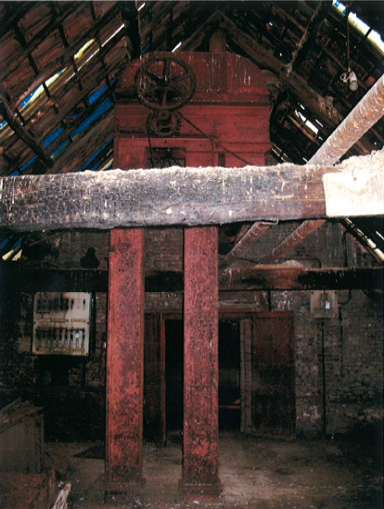
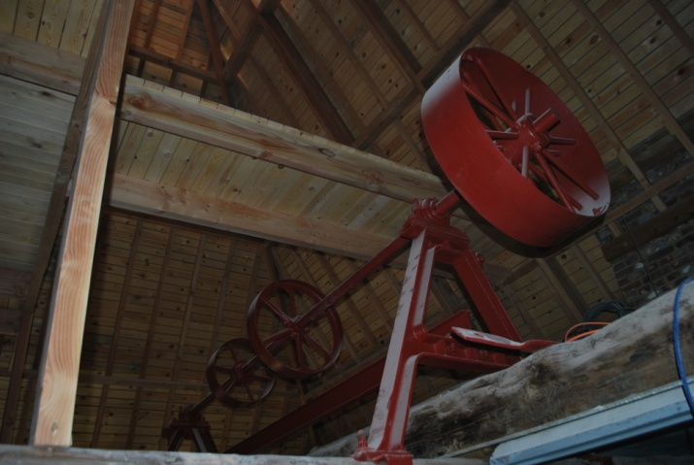

Slide 11
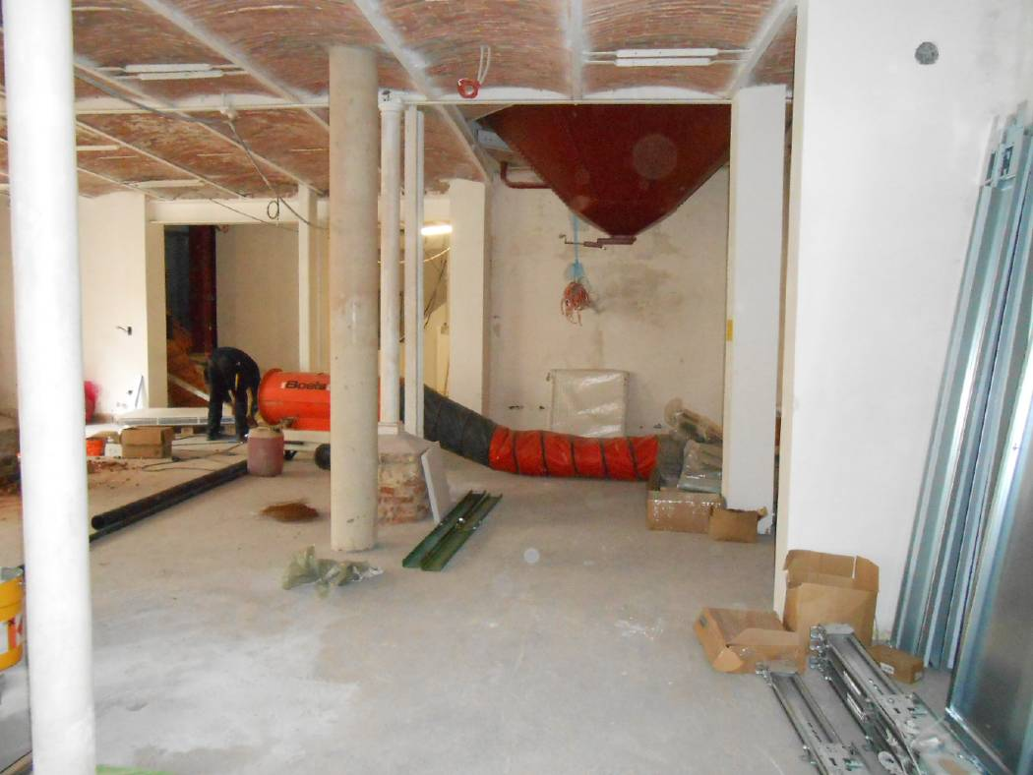

Slide 12
3. Van archiefgebouw tot historisch huis den ast
2003:
Stadsarchief (publieksruimte, bureaus en depot) gaat naar de Mouterij: geslotenheid en draagkracht gebouw is een pluspunt voor deze functie
Beslissing om de rechtertoren waar veel industrieel erfgoed bewaard is gebleven een museale invulling te geven
Andere ruimtes: polyvalent
2014:
° Dienst META (museum- erfgoed- toerisme- archief)
> archiefgebouw wordt den ast
(archief- streekmuseum- toerisme)
Polyvalente ruimtes worden museaal ingevuld
Door geïntegreerde samenwerking: ° nieuwe dynamiek

Slide 13
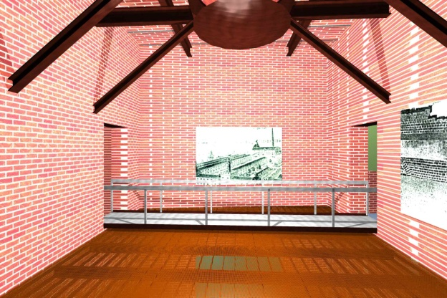
4. Van mouterijmuseum naar industrieel belevenisparcours
Oorspronkelijk opzet:
Statisch
Doelpubliek: cultuurliefhebbers
Huidig concept > ambitieuzer
Dynamisch - uniek - inzetten op beleving - gezinnen
Bovenlokale uitstraling cf. vraag
Uitdagingen: tijd en budget

Slide 14
4. Van mouterijmuseum naar industrieel belevenisparcours
Plan van aanpak:
Stap 1: omgevingsanalyse
Mouterij – en brouwerijerfgoed algemeen
(Toeristisch) aanbod regio en Halle
Subsidiemogelijkheden
Stap 2: partners –expertise aanboren en netwerk uitbouwen
Brouwerij Boon
De geschied – en oudheidkundige kring
> project oude ingenieursthesissen brouwerij
Oud werknemers mouterij
Feedback opzet: vrijwilligers, gidsen, erfgoedcel
Netwerk uitbouwen

Slide 15
4. Van mouterijmuseum naar industrieel belevenisparcours
Stap 3: Verdere inhoudelijke uitwerking
Volgende… offerteaanvragen, inplanting, communicatie enz.
Het parcours vertrekt vanuit volgende insteken:
(Historisch) productieproces gekoppeld aan het verhaal van de site en de gerestaureerde werktuigen
Het verhaal van de brouwerij - en mouterijnijverheid in Halle en de regio
Beleven: multimedia, geluid en projectie, doe-labo
Afstemming streekmuseum: 1 geheel

Slide 16
5. Conclusie en financieel plaatje
‘Want tussen droom en daad staan wetten in de weg en praktische bezwaren, en ook weemoedigheid, die niemand kan verklaren, en die des avonds komt, wanneer men slapen gaat.’
Schakel de juiste expertise in: bouwhistorisch onderzoek, inventarisatie en restauratie roerend erfgoed, aanspreken kenners, maken van een omgevingsanalyse …
Integratie toerisme-erfgoed van in het begin zorgt voor verrijking

Slide 17
5. Conclusie en financieel plaatje
Erfgoedparcours
Subsidie ‘Ontsluiting van erfgoed’ bij provincie
Subsidie impulsfonds erfgoedcel Pajottenland en Zennevallei
Eigen beperkt budget
Mouterij zelf:
60% Vl. Overheid, 20 % provincie, 20 % stad Halle
Financiering met projectbeheer – recht van opstal (leasingformule)
Kostprijs renovatie en reconversie: 6 miljoen euro

